Slide 1

高等数学
第八版
同济大学数学科学学院 编

Slide 2
第八章 向量代数与空间解析几何
平面解析几何
空间解析几何
空间形式
一元函数微积分
多元函数微积分
数量关系
基本方法

Slide 3

第一节 向量及其线性运算
第八章
第二节 数量积 向量积 混合积
目 录
第三节 平面及其方程
CONTENTS
第四节 空间直线及其方程
第五节 曲面及其方程
第六节 空间曲线及其方程

Slide 4
第六节 空间曲线及其方程
一、空间曲线的一般方程
二、空间曲线的参数方程
三、空间曲线在坐标面上的投影

Slide 5
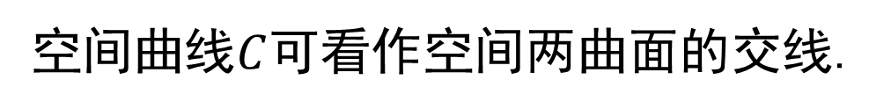
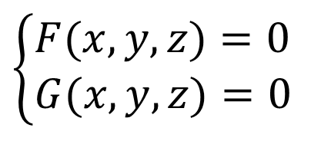
一、空间曲线的一般方程
空间曲线$C$可看作空间两曲面的交线.
$$\left\{\begin{aligned}&F(x,y,z)=0 \\ &G(x,y,z)=0\end{aligned}\right.$$
空间曲线的一般方程
特点：曲线上的点都满足方程，满足方程的点都在曲线上，不在曲线上的点不能同时满足两个方程.

Slide 6
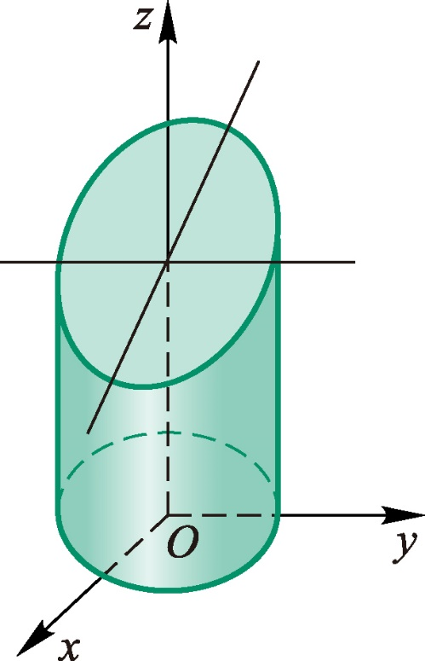





$$,$$
例1 方程组$\left\{\begin{aligned}&x^{2}+y^{2}=1， \\ &2x+3z=6\end{aligned}\right.$表示怎样的曲线？
解
$$x^{2}+y^{2}=1$$
表示圆柱面，
$$2x+3z=6$$
表示平面，
$$\left\{\begin{aligned}&x^{2}+y^{2}=1， \\ &2x+3z=6\end{aligned}\right.$$
交线如图.

Slide 7
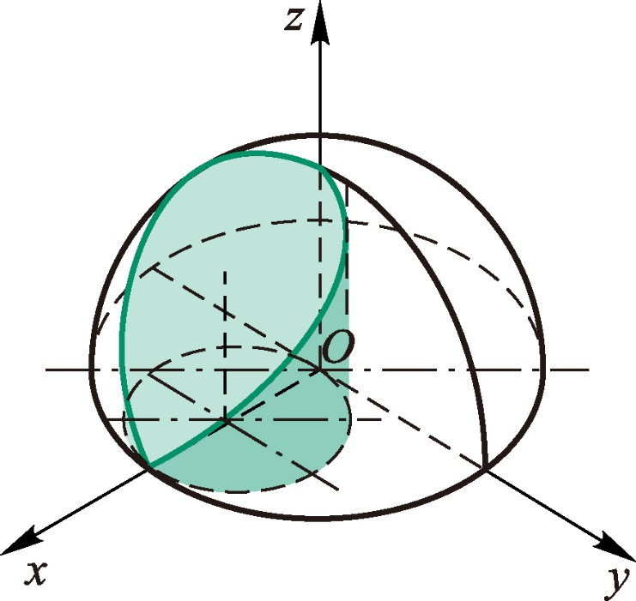



$$,$$
例2 方程组$\left\{\begin{aligned}&z=\sqrt{a^{2}−x^{2}−y^{2}}, \\ \\ &{\left(x−\frac{a}{2}\right)}^{2}+y^{2}=\frac{a^{2}}{4}\end{aligned}\right.$ 表示怎样的曲线？
解
$$z=\sqrt{a^{2}−x^{2}−y^{2}}$$
上半球面，
$${\left(x−\frac{a}{2}\right)}^{2}+y^{2}=\frac{a^{2}}{4}$$
圆柱面，
交线如图.

Slide 8

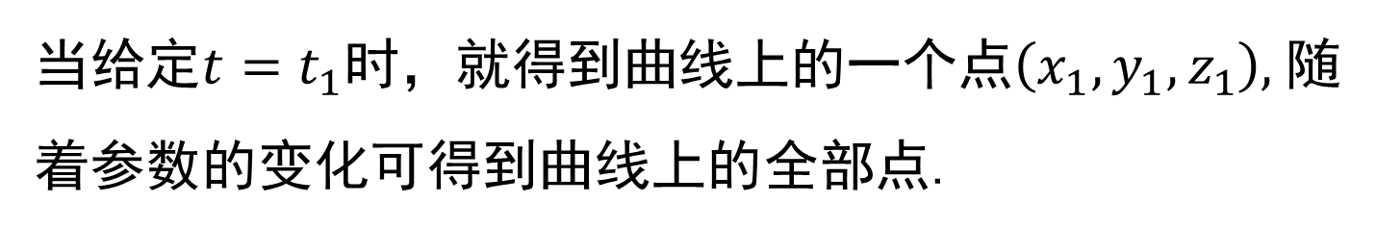
二、空间曲线的参数方程
$$\left\{\begin{aligned}&x=x\left(t\right), \\ &y=y\left(t\right), \\ &z=z\left(t\right).\end{aligned}\right.$$
空间曲线的参数方程
当给定$t=t_{1}$时，就得到曲线上的一个点$\left(x_{1},y_{1},z_{1}\right),$ 随着参数的变化可得到曲线上的全部点.

Slide 9
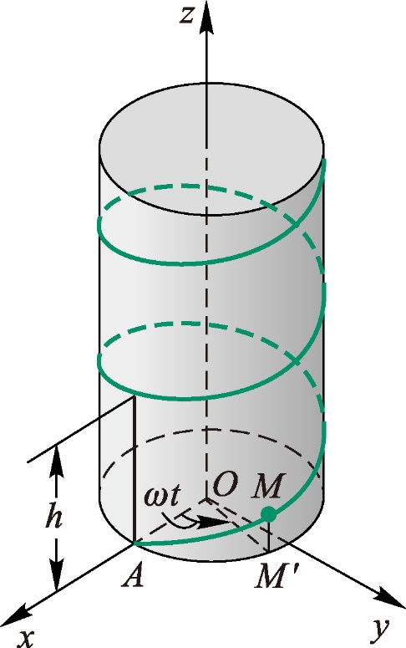

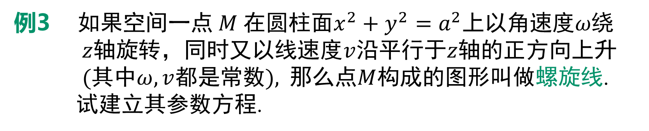




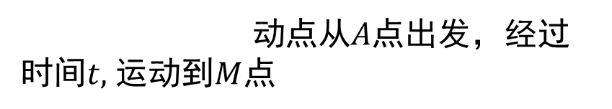
$$,$$
例3 如果空间一点$M$在圆柱面$x^{2}+y^{2}=a^{2}$上以角速度$ω绕$
$z$轴旋转，同时又以线速度$v$沿平行于$z$轴的正方向上升
$($其中$ω,v$都是常数$),$那么点$M$构成的图形叫做螺旋线.
试建立其参数方程.
取时间$t$为参数，
解
动点从$A$点出发，经过时间$t,$运动到$M$点
$M$在$xOy$面的投影$M^{′}(x,y,0)$
$$x=a\cos{ω}t$$
$$y=a\sin{ω}t$$
$$z=vt$$
$$•$$
螺旋线的参数方程

Slide 10
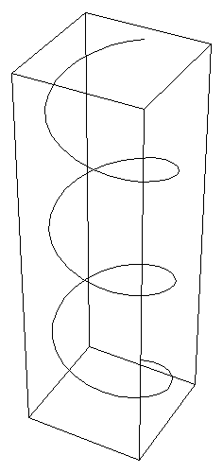


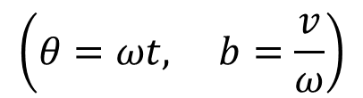




$$,$$
螺旋线的参数方程还可以写为
$$\left\{\begin{aligned}&x=a\cos{θ} \\ &y=a\sin{θ} \\ &z=bθ\end{aligned}\right.$$
$$\left(θ=ωt, b=\frac{v}{ω}\right)$$
螺旋线的重要性质：
上升的高度与转过的角度成正比．
即
$$θ: θ_{0}→θ_{0}+α,$$
$$z: bθ_{0}→bθ_{0}+bα,$$
$$α$$
$$h=2bπ$$
$$=2π,$$
上升的高度
螺距

Slide 11





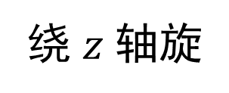




$$,$$
$$Γ: \left\{\begin{matrix}x=φ(t) , \\ y=Ψ(t) , \\ z=ω(t) ,\end{matrix}\right. (α\text{≤}t\text{≤}β),$$
*例4 求空间曲线
绕 $z$ 轴旋
转时的旋转曲面方程.
解
任取点
$$M_{1}(φ(t),Ψ(t),ω(t))∈Γ,$$
点$M_{1}$绕 $z$ 轴旋转，
转过角度$θ$后到点
$$M(x,y,z),$$
则
$$x=\sqrt{φ^{2}(t)+Ψ^{2}(t)} \cos{θ},$$
$$\left(\begin{matrix}α\text{≤}t\text{≤}β \\ 0\text{≤}θ\text{≤}2π\end{matrix}\right).$$
$$y=\sqrt{φ^{2}(t)+Ψ^{2}(t)} \sin{θ},$$
$$z=ω(t),$$
这就是旋转曲面满足的参数方程 .

Slide 12
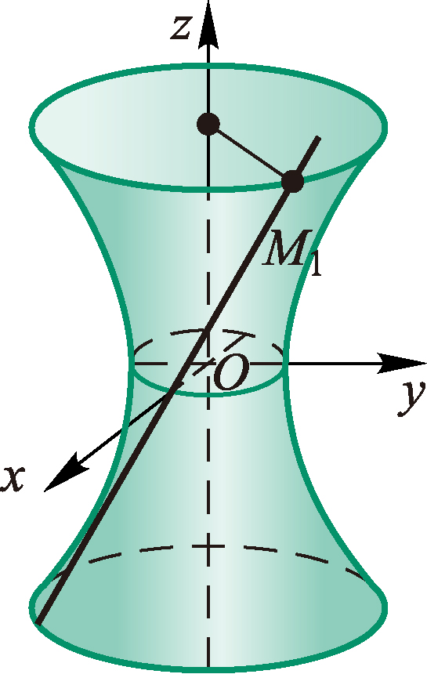
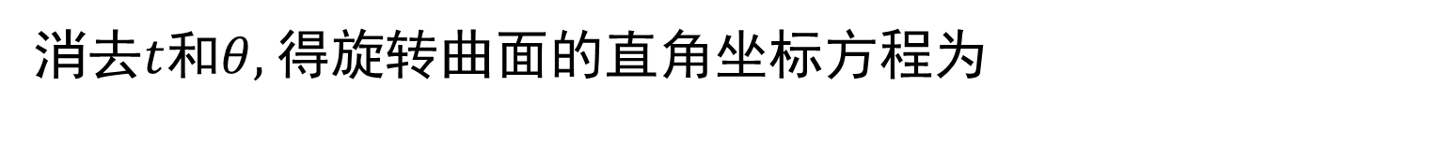
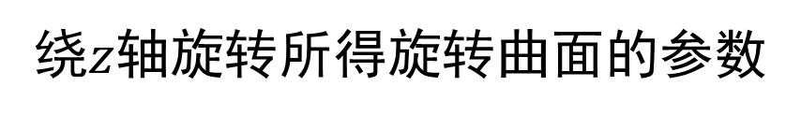
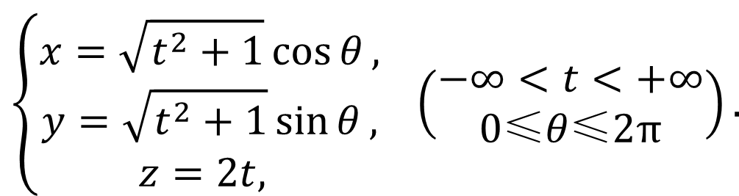
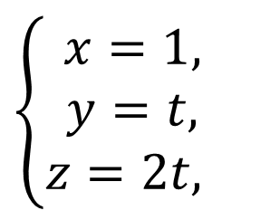
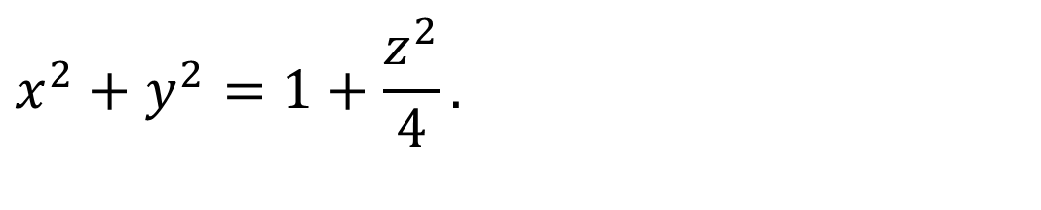
直线
$$\left\{\begin{matrix}x=1, \\ y=t, \\ z=2t, \end{matrix}\right.$$
例如
绕$z$轴旋转所得旋转曲面的参数
$$\left\{\begin{matrix}x=\sqrt{t^{2}+1}\cos{θ}, \\ y=\sqrt{t^{2}+1}\sin{θ}, \\ z=2t, \end{matrix}\right. \left(\begin{matrix}−∞<t<+∞ \\ 0\text{≤}θ\text{≤}2π\end{matrix}\right).$$
方程为
消去$t$和$θ,$得旋转曲面的直角坐标方程为
$$x^{2}+y^{2}=1+\frac{z^{2}}{4}.$$

Slide 13
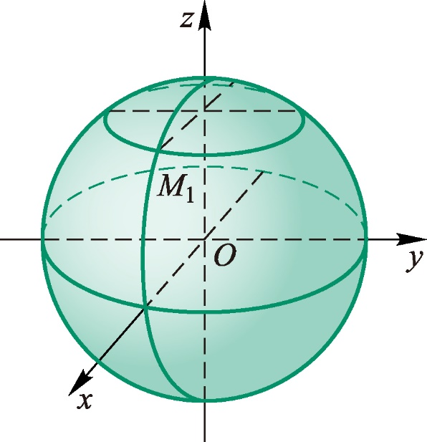
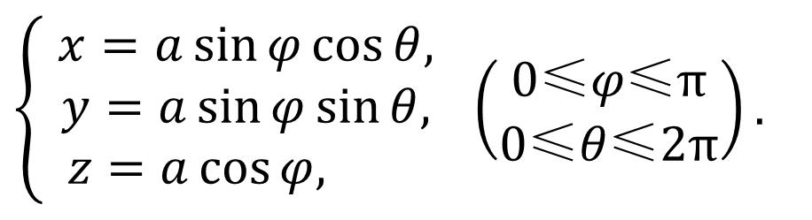


$$\left\{\begin{matrix}x=a\sin{φ}, \\ y=0, \\ z=a\cos{φ,}\end{matrix}\right. (0\text{≤}φ\text{≤}π),$$
又如，$xOz$面上的半圆周
绕$z$轴旋转所得旋转曲面（即球面）的参数方程为
$$\left\{\begin{matrix}x=a\sin{φ}\cos{θ,} \\ y=a\sin{φ}\sin{θ,} \\ z=a\cos{φ,} \end{matrix}\right. \left(\begin{matrix}0\text{≤}φ\text{≤}π \\ 0\text{≤}θ\text{≤}2π\end{matrix}\right).$$

Slide 14



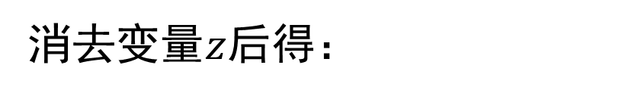
三、空间曲线在坐标面上的投影
$$\left\{\begin{aligned}&F(x,y,z)=0, \\ &G(x,y,z)=0\end{aligned}\right.$$
设空间曲线的一般方程：
$$H(x,y)=0$$
消去变量$z$后得：
$$xOy$$
曲线关于 的投影柱面
投影柱面的特征：
以此空间曲线为准线，垂直于所投影的坐标面.

Slide 15
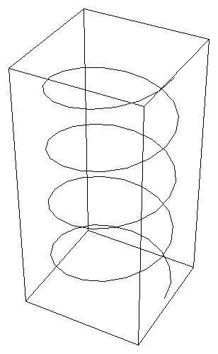
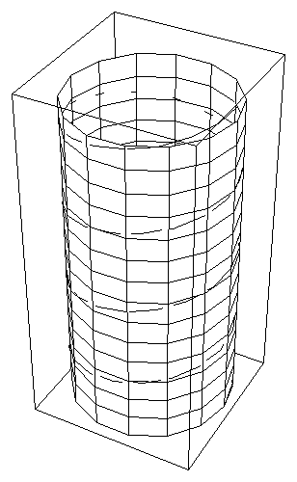
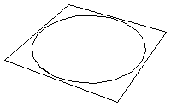
如图:投影曲线的研究过程.
空间曲线
投影柱面
投影曲线

Slide 16
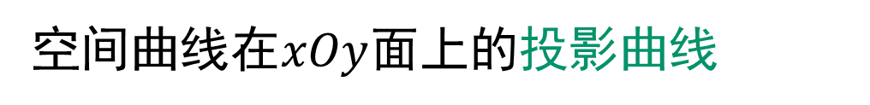


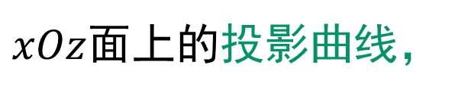
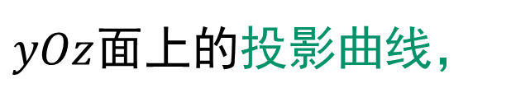

空间曲线在$xOy$面上的投影曲线
$$\left\{\begin{aligned}&H(x,y)=0, \\ &z=0\end{aligned}\right.$$
类似地：可定义空间曲线在其他坐标面上的投影
$yOz$面上的投影曲线，
$xOz$面上的投影曲线，
$$\left\{\begin{aligned}&R(y,z)=0, \\ &x=0\end{aligned}\right.$$
$$\left\{\begin{aligned}&T(x,z)=0, \\ &y=0\end{aligned}\right.$$

Slide 17
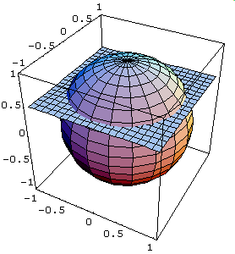





$$,$$
$$\left\{\begin{aligned}&x^{2}+y^{2}+z^{2}=1, \\ \\ &z=\frac{1}{2}\end{aligned}\right.$$
例5 求曲线 在坐标面上的投影.
解
（1）消去变量$z$后得
$$x^{2}+y^{2}=\frac{3}{4},$$
在 面上的投影为
$$xOy$$
$$\left\{\begin{aligned}&x^{2}+y^{2}=\frac{3}{4} \\ &z=0\end{aligned}\right.,$$

Slide 18
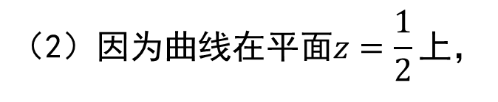




$$,$$
$$\text{（}\text{2}\text{）因为曲线在平面}z=\frac{1}{2}\text{上，}$$
所以在$xOz$面上的投影为线段.
$$\left\{\begin{aligned}&z=\frac{1}{2} \\ &y=0\end{aligned}\right., |x|\text{≤}\frac{\sqrt{3}}{2};$$
（3）同理在$yOz$面上的投影也为线段.
$$\left\{\begin{aligned}&z=\frac{1}{2} \\ &x=0\end{aligned}\right., |y|\text{≤}\frac{\sqrt{3}}{2}.$$

Slide 19
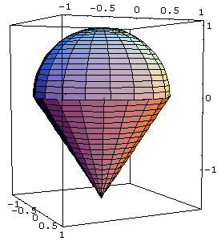
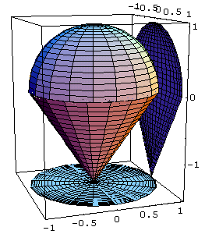
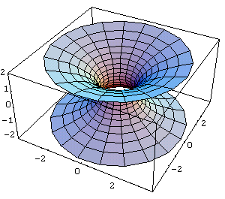
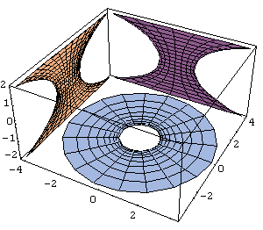
$$,$$
空间立体或曲面在坐标面上的投影.
空间立体
曲面

Slide 20




$$,$$
例6
$$设一个立体,由上半球面 z=\sqrt{4−x^{2}−y^{2}} \\ 和 z=\sqrt{3(x^{2}+y^{2})}锥面所围成,求它在xOy \\ 面上的投影.$$
解
半球面和锥面的交线为
$$C: \left\{\begin{aligned}&z=\sqrt{4−x^{2}−y^{2}}, \\ &z=\sqrt{3(x^{2}+y^{2})},\end{aligned}\right.$$
$$消去z得投影柱面 x^{2}+y^{2}=1,$$

Slide 21





$$,$$
$$则交线C在 xOy 面上的投影为$$
$$\left\{\begin{aligned}&x^{2}+y^{2}=1, \\ &z=0.\end{aligned}\right.$$
一个圆，
$$∴所求立体在 xOy 面上的投影为$$
$$x^{2}+y^{2}\text{≤}1.$$

